Slide 1
Tensorflow – 基本運算方式

Slide 2
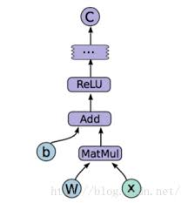
TensorFlow:
是一個採用資料流程圖(data flow graphs)，用於數值計算的open source; 由Google brain 小組的研究員和工程師們開發出來
Nodes (節點)：
在流程圖中表示數學操作，資料輸出和輸入，或是讀寫變數。用來表示數學運算
Edges (線)：
表示在節點間相互聯繫的多維資料陣列，即Tensor(張量)。表示node間的關聯
一旦輸入端的所有張量準備好，節點將被分配到各種計算設備完成非同步並行地執行運算
ReLu(WX + b)

Slide 3
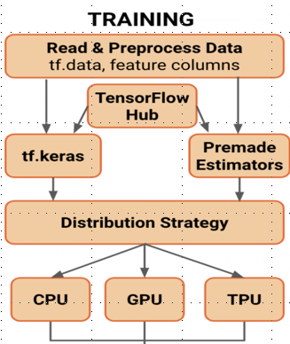
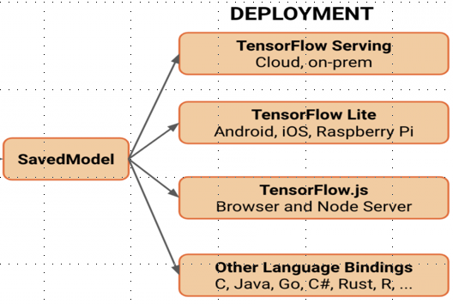
tensorflow 的資料集格式
記憶體物件資料集:使用feed_dict對模型輸入資料, 受限記憶體大小,資料量不可太大
TFRecord資料集:使用Sequential list對模型輸入資料
Dataset資料集:使用tf.data對模型輸入資料;, 簡單 (2.0)
tf.keras資料集:支援tk.keras語法的資料集介面;為2.0內建的高階API; 速度快,容易建經網路模型
------------------------------------------------------------------------------------------
2.0的特色:
Eager Execution: 動態圖模型, 可即刻執行(1.0要先畫圖), 容易debug;為預設啟用; 1.0的Session不需要了
Keras為內建:提供了包括Sequential、Functional以及Subclassing等數種建置模型的API，開發者可以根據需求，選擇適合的抽象層級用於專案中。
Tensorflow.hub:提供內建的已訓練model, 也可提供自己訓練好的model進去
Distribution Strategy: 提供分散式訓練
SavedModel:將訓練好的模型放至享執行的平台, 支援不同語言

Slide 4
認識 tensor vs. array
#查詢 是否 Eager Execution 啟動了
import tensorflow as tf
import numpy as np
print("If Eager Execution Open:{0}".format(tf.executing_eagerly()))
If Eager Execution Open:True
const1 = tf.constant(3) # 常數為 3 的 tensor , constant不會有shape
const2 = tf.constant((2,2)) #2階常數tensor: [2,2], 2為內容, shape() 為(2,) 表示有1列2欄
const3 = tf.constant([[11,12,13],[21,22,23]])
const4 = tf.constant([[11,12,13],[21,22,23],[31,32,33]])
const5 = tf.constant([[[111,112,113],[121,122,123],[131,132,133]], [[211,212,213],[221,222,223],[231,232,233]], [[311,312,313],[321,322,323],[331,332,333]] ])
const6 = np.array([[1,2,3],[4,5,6]])
print(const1,const1.ndim) #ndim()是階數, 不等於shape()
print(const2,const2.ndim)
print(const3, const3.ndim)
print(const4, const4.ndim)
print ('const6', const6, "shape:", const6.ndim, const6.shape)
2D
11 12 13
21 22 23
2D
11 12 13
21 22 23
31 32 33
const1 tf.Tensor(3, shape=(), dtype=int32) 0
const2 tf.Tensor([2 2], shape=(2,), dtype=int32) 1
const3 tf.Tensor( [[11 12 13] [21 22 23]], shape=(2, 3), dtype=int32) 2
const4 tf.Tensor( [[11 12 13] [21 22 23] [31 32 33]], shape=(3, 3), dtype=int32) 2
const5 tf.Tensor( [[[111 112 113] [121 122 123] [131 132 133]] [[211 212 213] [221 222 223] [231 232 233]] [[311 312 313] [321 322 323] [331 332 333]]], shape=(3, 3, 3), dtype=int32) 3
const6 [[1 2 3] [4 5 6]] shape: 2 (2, 3)
111 112 113
121 122 123
131 132 133
211 212 213
221 222 223
231 232 233
用np.array()與tf.constant()幾乎同義
311 312 313
321 322 323
331 332 333

Slide 5
tensor operation:
import tensorflow as tf
x1 = tf.constant([[1,2,3],[3,2,1]])
x2 = tf.constant([[2,2,2],[4,4,4]])
# +
print('+:', x1 + x2)
# -
print('-:', x1-x2)
# *
print('*:', x1*x2)
# /
print('/:', x2/x1)
+: tf.Tensor( [[3 4 5] [7 6 5]], shape=(2, 3), dtype=int32)
-: tf.Tensor( [[-1 0 1] [-1 -2 -3]], shape=(2, 3), dtype=int32)
*: tf.Tensor( [[ 2 4 6] [12 8 4]], shape=(2, 3), dtype=int32)
/: tf.Tensor( [[2. 1. 0.66666667] [1.33333333 2. 4. ]], shape=(2, 3), dtype=float64)

Slide 6
tensor initialize:
import tensorflow as tf
W = tf.Variable(tf.zeros([5, 5]))
print(W)
<tf.Variable 'Variable:0' shape=(5, 5) dtype=float32, numpy=
array([ [0., 0., 0., 0., 0.],
[0., 0., 0., 0., 0.],
[0., 0., 0., 0., 0.],
[0., 0., 0., 0., 0.],
[0., 0., 0., 0., 0.]], dtype=float32)>

Slide 7
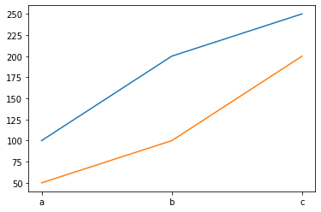
Eager Execution 被未之前掛在tf 1.0的部分套件接受, 例如 Matplotlib或OpenCV, 所以要餵給這些module要用np.array()先專成array的格式
import matplotlib.pyplot as plt
import tensorflow as tf
import numpy as np
idx = ['a', 'b', 'c']
x1 = np.array([100,200,250]) #numpy
x2 = tf.constant([50, 100, 200]) #tensor
plt.plot(idx, x1)
plt.plot(idx, x2)
plt.show()

Slide 8
TFDS: tensorflow的資料集集和模組
這類的資料集要先安裝, 再提供python引用
pip install tensorflow-datasets

